Slide 1
構造を確認しましょう。

Slide 2
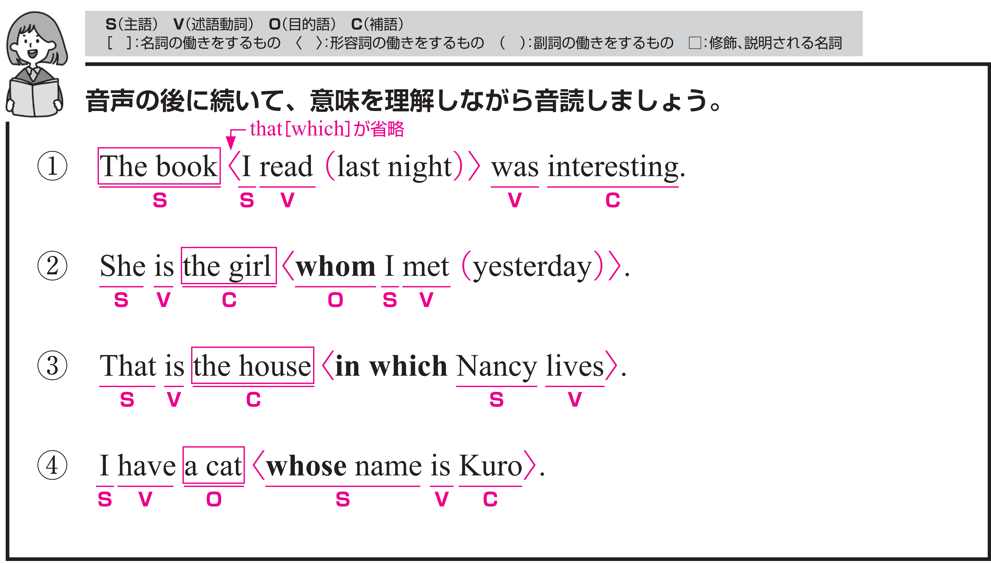
私が昨夜読んだ本はおもしろかったです。
〇 The book がS（主語）、was がV（動詞）、
interesting がC（補語）です。
〇 I read last night は主語と動詞をふくむ節です。
「私が昨夜読んだ」という意味をもち、
The book を修飾しています。
〇 I がS（主語）、read がV（動詞）です。
that などのO（目的語）が省略されています。
〇 last night は修飾語で副詞のはたらきです。
動詞 read を修飾しています。

Slide 3
Target Sentence
FLASH
CARD
PRACTICE！

Slide 4

その本は / 私が 読んだ 昨夜 /
面白かったです /
The book /
I read last night /
was interesting. /

Slide 5
The book /
I [r---] last night /
[w--] interesting. /

Slide 6
その本は / 私が 読んだ 昨夜 /
面白かったです /

Slide 7
その本は / 私が 買った 昨日 /
面白かったです /
The book /
I bought yesterday /
was interesting. /

Slide 8
The book /
I [b-----] yesterday /
[w--] [i----------]. /

Slide 9
その本は / 私が 買った 昨日 /
面白かったです /

Slide 10
私は 知っています
その女性を / 私が 見た 昨日 /
I know the woman /
I saw yesterday. /

Slide 11
I [k---] the woman /
I [s--] yesterday. /

Slide 12
私は 知っています
その女性を / 私が 見た 昨日 /

Slide 13
彼女は私が昨日会った少女です。
〇 She がS（主語）、is がV（動詞）、the girl がC（補語）です。
〇 whom I met yesterday は主語と動詞をふくむ節です。
「私が昨日会った」という意味をもち、
the girl を修飾しています。
〇 I がS（主語）、met がV（動詞）、whom がO（目的語）です。
〇 yesterday は副詞です。
「昨日」という意味をもち、動詞 met を修飾しています。

Slide 14
Target Sentence
FLASH
CARD
PRACTICE！

Slide 15
彼女は 少女 です /
私が 会った 昨日 /
She is the girl /
whom I met yesterday. /

Slide 16
She [i-] the girl /
[w---] I [m--] yesterday. /

Slide 17
彼女は 少女 です /
私が 会った 昨日 /

Slide 18
彼女は 少女 です /
あなたが 会いたがっていた /
She is the girl /
whom you wanted to see. /

Slide 19
[S--] [i-] [t--] girl /
[w---] you [w-----] [t-] [s--]. /

Slide 20
彼女は 少女 です /
あなたが 会いたがっていた /

Slide 21
その男性は /
私が 手助けした 先週 /
ボブのおじさん です /
The man /
whom I helped last week /
is Bob’s uncle. /

Slide 22
The man /
[w---] I [h-----] last week /
[i-] Bob’s uncle. /

Slide 23
その男性は /
私が 手助けした 先週 /
ボブのおじさん です /

Slide 24
あれはナンシーが住んでいる家です。
〇 That がS（主語）、is がV（動詞）、the house がC（補語）です。
〇 in which Nancy lives は主語と動詞をふくむ節です。
「ナンシーが住んでいる」という意味をもち、
the house を修飾しています。
〇 Nancy がS（主語）、lives がV（動詞）です。

Slide 25
Target Sentence
FLASH
CARD
PRACTICE！

Slide 26
あれは 家 です /
ナンシーが 住んでいる /
That is the house /
in which Nancy lives. /

Slide 27
That [i-] the house /
[i-] [w----] Nancy [l----]. /

Slide 28
あれは 家 です /
ナンシーが 住んでいる /

Slide 29
これは 家 です /
ナンシーが 生まれた /
This is the house /
in which Nancy was born. /

Slide 30
[T---] [i-] [t--] house /
[i-] [w----] Nancy [w--] [b---]. /

Slide 31
これは 家 です /
ナンシーが 生まれた /

Slide 32
太郎は 少年 です /
ナンシーが 話している /
Taro is the boy /
with whom Nancy is talking. /

Slide 33
Taro [i-] the boy /
[w---] [w---] Nancy
[i-] [t------]. /

Slide 34
太郎は 少年 です /
ナンシーが 話している /

Slide 35
私はクロという名前のネコを飼っています。
〇 I がS（主語）、have がV（動詞）、a cat がO（目的語）です。
〇 whose name is Kuro は主語と動詞をふくむ節です。
「名前がクロという」という意味をもち、
a cat を修飾しています。
〇 whose name がS（主語）、is がV（動詞）、
Kuro がC（補語）です。

Slide 36
Target Sentence
FLASH
CARD
PRACTICE！

Slide 37
私は 飼っています ネコを /
その名前が クロ という /
I have a cat /
whose name is Kuro. /

Slide 38
I [h---] a cat /
[w----] name [i-] Kuro. /

Slide 39
私は 飼っています ネコを /
その名前が クロ という /

Slide 40
私は 飼っています ネコを /
そのしっぽが 長い /
I have a cat /
whose tail is long. /

Slide 41
I [h---] a cat /
[w----] tail [i-] long. /

Slide 42
私は 飼っています ネコを /
そのしっぽが 長い /

Slide 43
私は 知っています 少年を /
お父さんが 医者 である /
I know a boy /
whose father is a doctor. /

Slide 44
I [k---] a boy /
[w----] father [i-] a doctor. /

Slide 45
私は 知っています 少年を /
お父さんが 医者 である /

